Slide 1
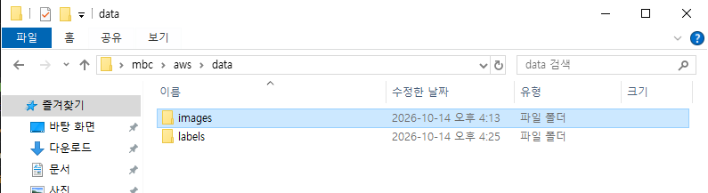
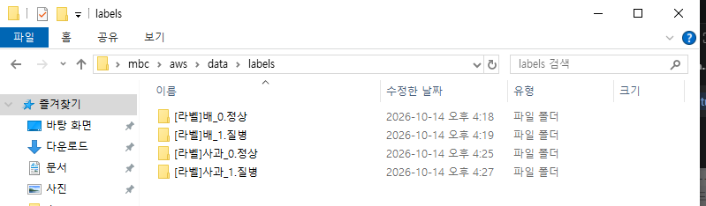
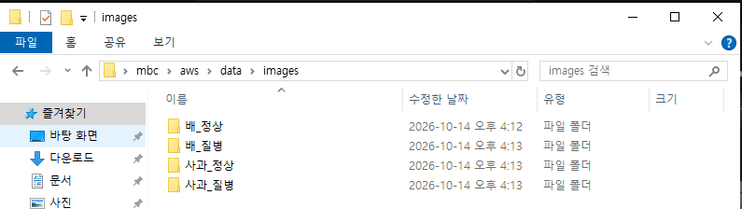
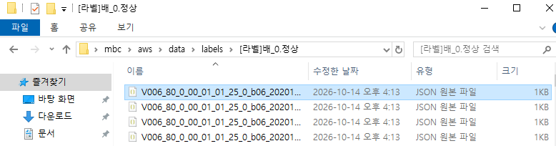
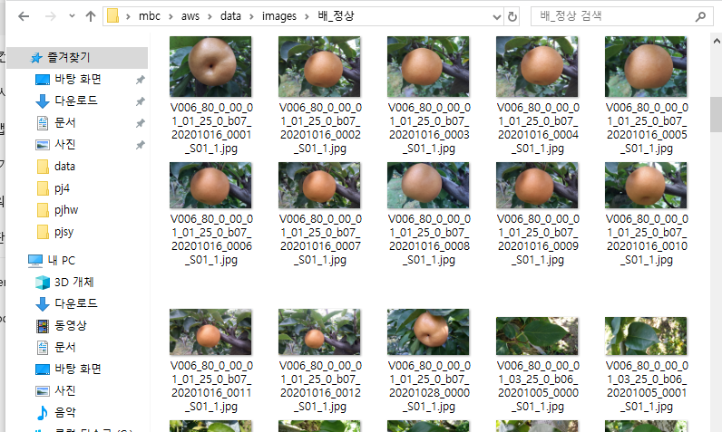

Slide 2
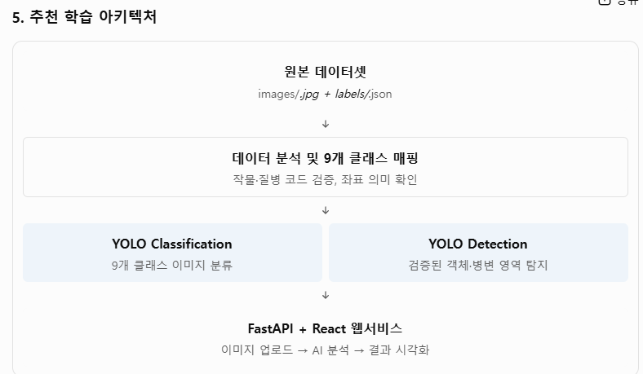

Slide 4
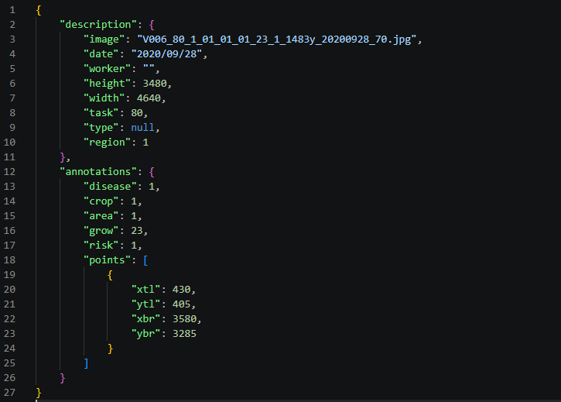
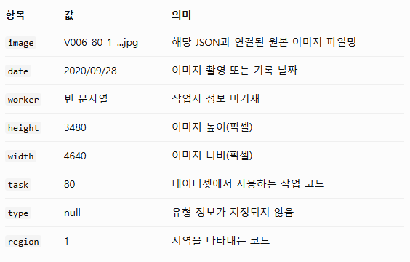
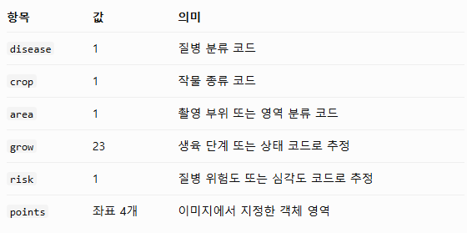
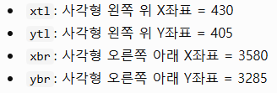
Anotation
파일 구조
[ description ] _어떤 이미지인지
역할 : 이미지 기본 정보
주요 정보 : 파일명, 촬영일, 이미지 크기, 작업 코드
[ annotations ] _이미지에 무엇이 있고 어디에 있는지
역할 : AI 학습용 정답 정보
주요 정보 : 질병 코드, 작물 코드, 위험도, 병변 위치
JSON 형식의
검출 대상 이미지 정보
- description
- annotations

Slide 5
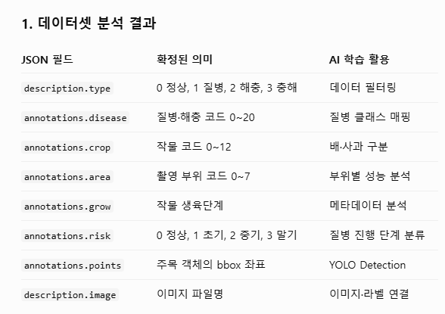
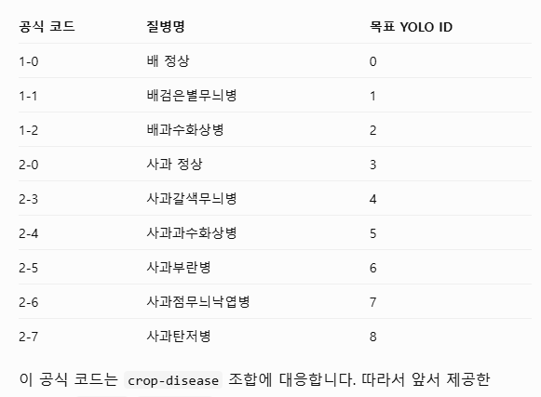
[ 클래스코드 ]

Slide 6
